Slide 1

Пластмаси.Синтетичні каучуки.Гума
виконала
учениця 11-Ф класу
Бабич Роксолана

Slide 2
План
Пластмаси
Властивості пластмас
Термопласти
Поліетилен
Реактопласти
Еластомери
Застосування пластмас
Синтетичний каучук
Гума

Slide 3
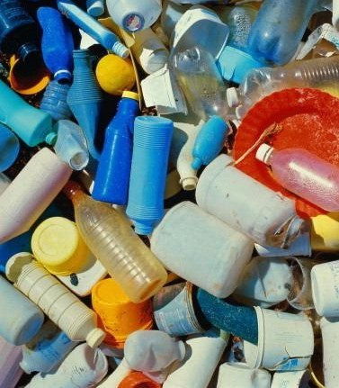
Пластмаси
Пласти́чна ма́са (пластмаса) — штучно створені матеріали на основі синтетичних або природних полімерів.
Сировиною для отримання полімерів є
нафта,природний газ, кам'яне вугілля,
сланці.

Slide 4
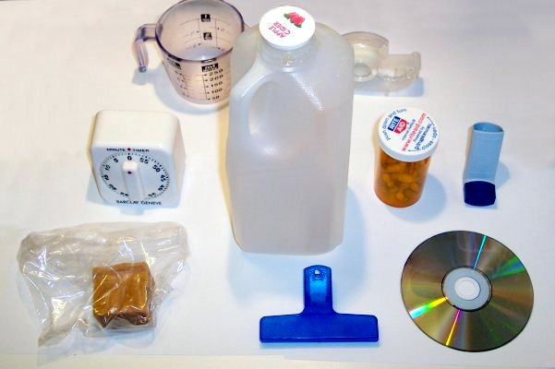
Предмети побуту, повністю або частково виготовлені з пластмаси

Slide 5
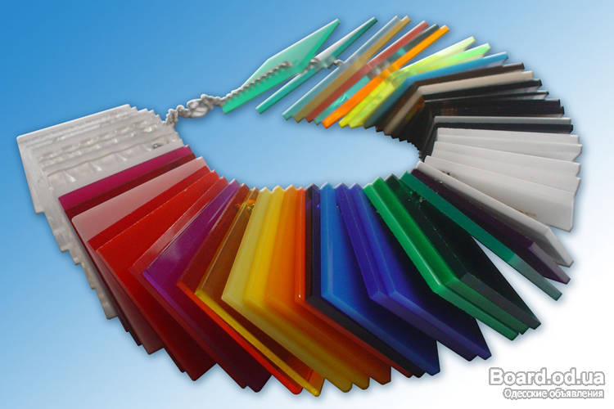
Властивості пластмас
Мала густина (0,85—1,8 г/см³), що зменшує масу деталей.
Висока корозійна стійкість .
Гарні антифрикційні характеристики .
Високий коефіцієнт тертя.
Високі електроізоляційні та теплоізоляційні характеристики.
Велика прозорість.

Slide 6
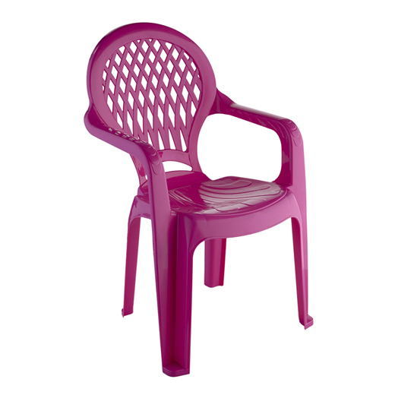
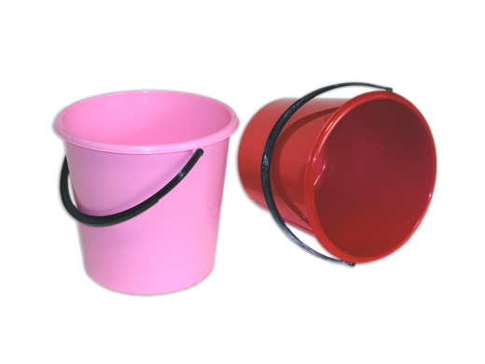
Властивості пластмас
невисока міцність
твердість і механічна жорсткість
значна повзучість.
низька теплостійкість
низька теплопровідність
схильність до старіння

Slide 7
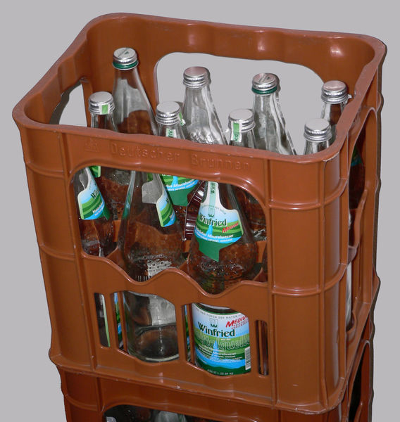
Класифікація пластмас
Термопластичні пластмаси (термопласти) — це пластмаси на основі термопластичних полімерів, що під час нагріву розм'якшуються, переходять у в'язкотекучий стан, а при охолодженні тверднуть, і цей процес повторюється при повторному нагріванні. Тобто такі пластмаси допускають повторну переробку.
Ящик з поліетилену високої щільності для скляних пляшок

Slide 8
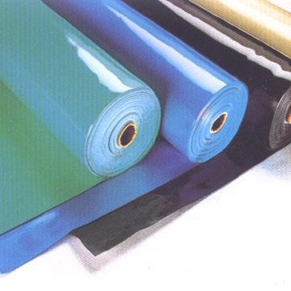
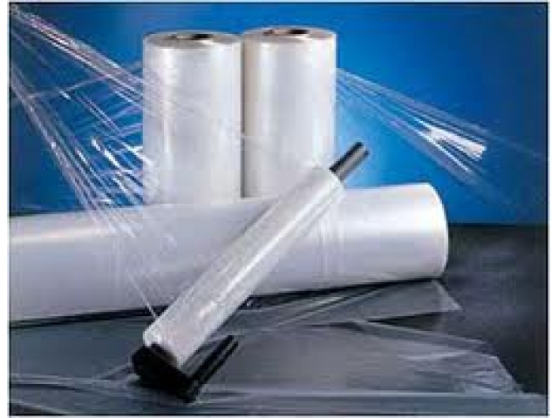
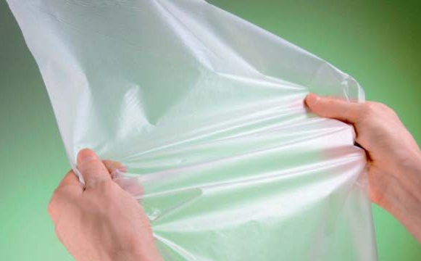
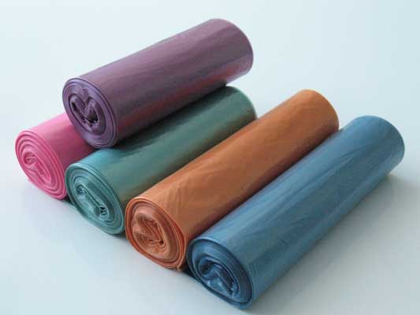
Поліетилен-полімер етилену, твердий, легкий і водостійкий матеріал, гарний діелектрик з високою морозостійкістю (до — 60 °C), стійкий проти агресивних середовищ. Застосовується для виготовлення кабелів, плівок, труб, ємностей технічного і побутового призначення тощо.
Недоліки: низька гранична температура експлуатації, висока газопроникність і низька маслостійкість.

Slide 9
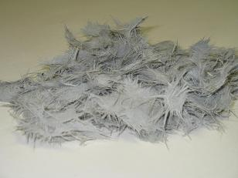
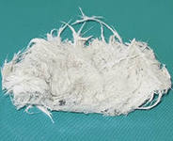
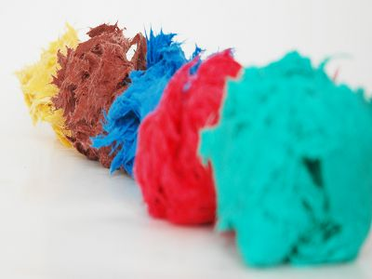
Реактопласти
Термореактивні пластмаси (реактопласти) — полімерні матеріали, які при нагріванні розм'якшуються, але при певній температурі і під дією затвердівачів, каталізаторів чи ініціаторів хімічних реакцій зазнають полімеризації, внаслідок якої переходять у твердий стан і повторна переробка таких пластмас неможлива. Теплостійкість їхня вища і досягає 200…370 °С.

Slide 10
Еластомери
Високоеластичні пластмаси (еластомери) — матеріал, який може розширюватися і стискатися, суттєво змінюючи свою форму в результаті прикладання зусиль і здатний під дією внутрішніх пружних сил повертатись до попередньої форми. Еластомери майже повністю замінили гумові еластомери із сировини природного походження, а також знайшли низку нових застосувань, недоступних для звичайної гуми.

Slide 11
Еластомери застосовуються у промисловості переробки пластмас найчастіше як високомолекулярні пластифікатори для зниження крихкості склоподібних або кристалічних полімерів.

Slide 12
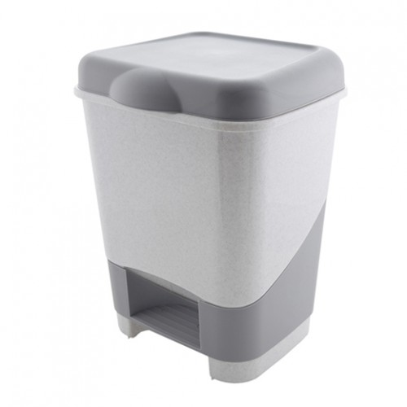
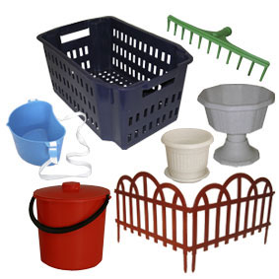
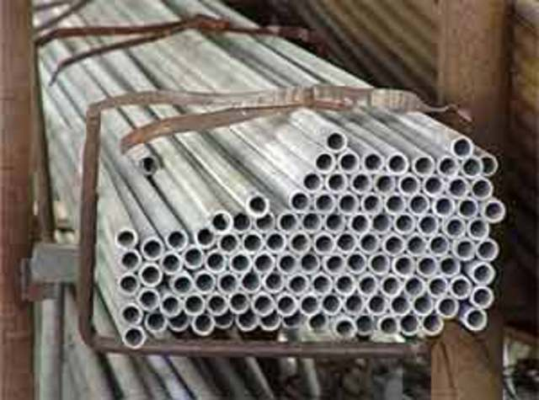
Застосування пластмас
Близько двох третин усього світового виробництва пластмас складають масові продукти: поліетилен, полівінілхлорид і полістирол. Основні області їхнього застосування - це будівництво, упаковка,
машинобудування, електротехніка, транспорт.

Slide 13
Синтетичний каучук - вихідною речовиною для одержання штучного каучуку за способом С. В. Лебедєва служить ненасичений вуглеводень з двома подвійними зв'язками бутадієн(дивініл) CH₂=CH—CH=CH₂.

Slide 14
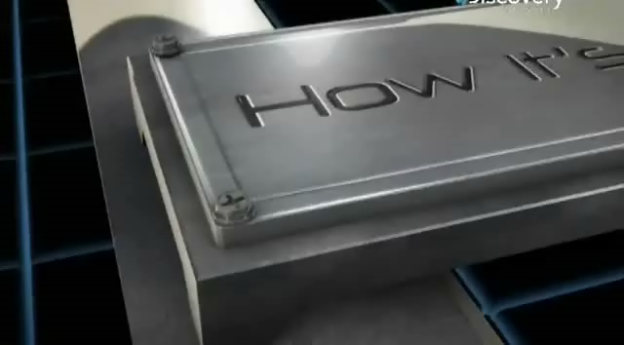

Slide 15
Сирий каучук має низьку міцність і дуже липкий, особливо при нагріванні, а на морозі стає твердим і ламким. Тому для виготовлення різних виробів у сирому вигляді каучук непридатний. Свої цінні властивості каучук набуває при вулканізації, тобто при нагріванні з сіркою. Вулканізований каучук називають гумою.

Slide 16
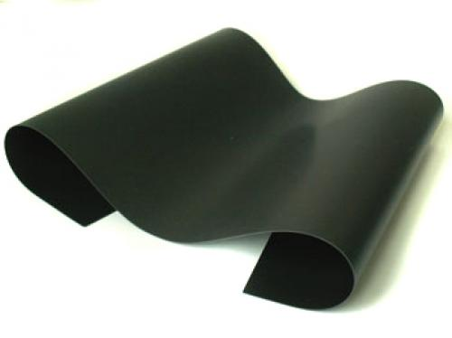
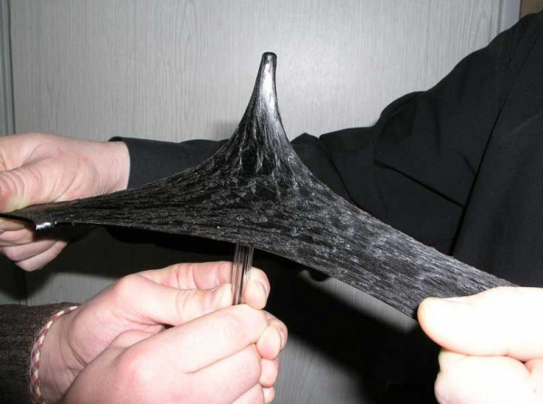
Гума
Ґу́ма — продукт вулканізації композицій на основі каучуку; матеріал, необхідний для виробництва різноманітних виробів — від автомобільних шин до хірургічних рукавичок. Головна перевага гуми — її еластичність.

Slide 17
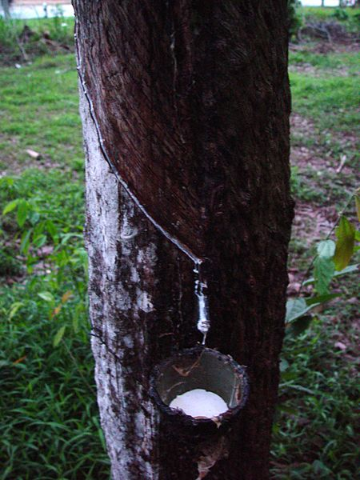
Збір натурального (природного)латексу
(підсочка)
Натуральну гуму виробляють
з особливої рідини —латексу, який одержують із соку
каучукового дерева

Slide 18
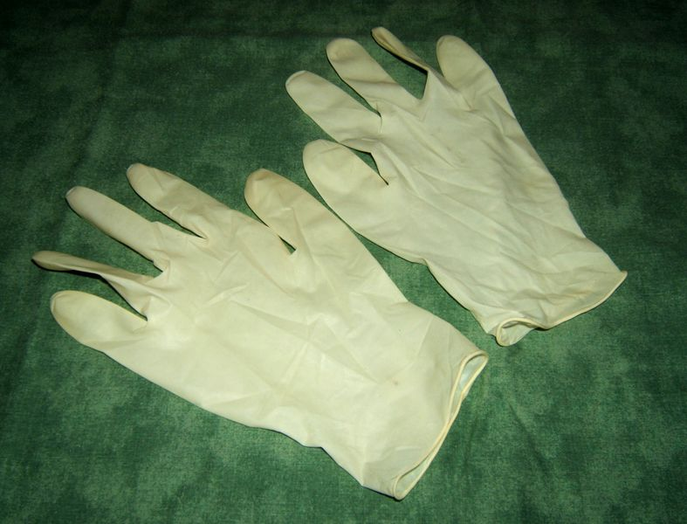
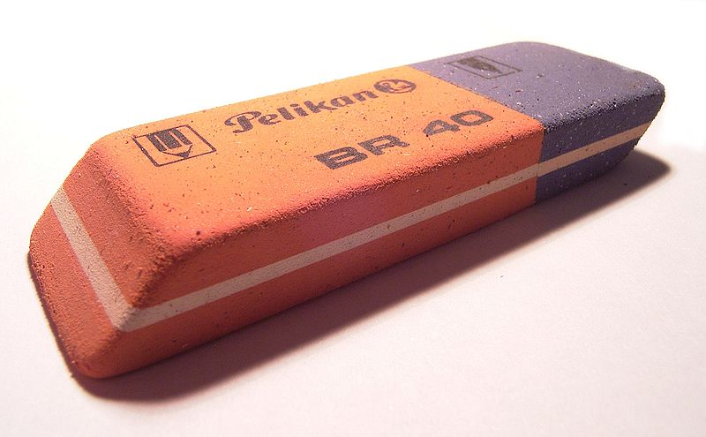
Застосування
Понад половину виробленої гуми витрачають на автомобільні шини. Крім шин, із гуми виробляють взуття, одяг, рукавички, труби, ластики,тенісні м'ячі , прокладки клапанів для герметизації трубопроводів і двигунів.
Гумові рукавички
Гумка

Slide 19

Джерела
http://www.youtube.com/watch?v=kGBj5IZP6Zg
http://uk.wikipedia.org/wiki/Пластмаса
http://uk.wikipedia.org/wiki/Синтетичний_каучук
http://ua-referat.com/Пластмаси
http://uk.wikipedia.org/wiki/Гума

